Slide 1
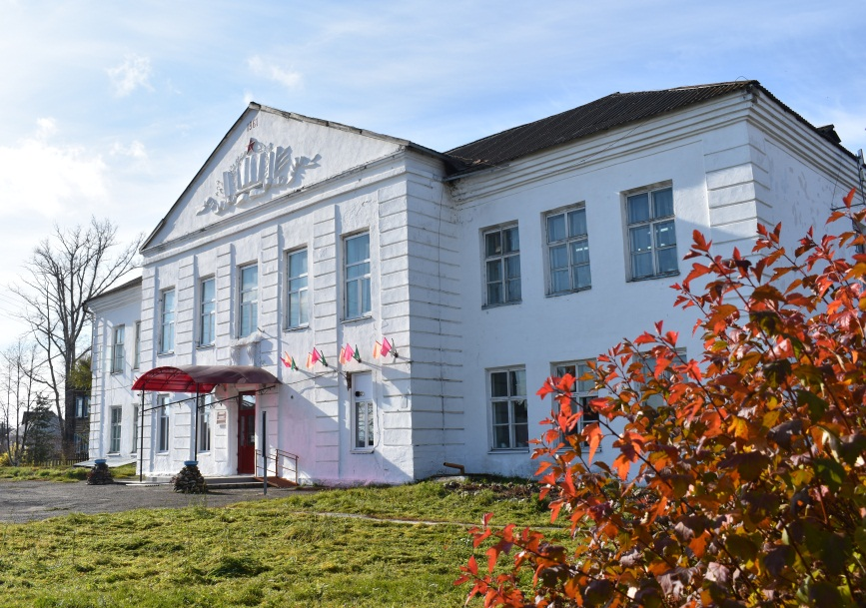
МУНИЦИПАЛЬНОЕ БЮДЖЕТНОЕ УЧРЕЖДЕНИЕ ДОПОЛНИТЕЛЬНОГО ОБРАЗОВАНИЯ
«Ермаковский центр дополнительного образования»
662820, Красноярский край, Ермаковский район, с. Ермаковское, ул. Щетинкина, 11
Тел: 8(391-38) 2-48-98, 2-12-22, электронная почта: ermcdo@mail.ru
Сайт учреждения - http://xn--d1auw.xn--90ahviid.xn--p1ai/
Директор: Веселова Людмила Алексеевна, тел. 8 (391-38) 2-02-20
Региональный этап конкурса
«Лучшая инклюзивная школа»
номинация
«Лучшая инклюзивная организация дополнительного образования»

Slide 2
Информационная справка
Общее количество обучающихся – 844 (100 %)
Из них количество обучающихся с ОВЗ – 42 (5 %)
Среди обучающихся с ОВЗ присутствуют обучающиеся с тяжелыми нарушениями речи – 39 человек;
Обучающиеся с НОДА – 1 человек;
Обучающиеся с интеллектуальными нарушениями – 2 человека.

Slide 3
Целью инклюзивного образования в учреждении является создание специальных образовательных условий для получения доступного качественного дополнительного образования детьми с ограниченными возможностями здоровья, с учетом их особых образовательных потребностей, необходимого для их максимальной адаптации и включенности в социум в условиях инклюзивного образования через построение индивидуального маршрута получения образования.

Slide 4
Задачи:
- включить детей с ОВЗ в среду обычных сверстников через реализацию адаптированных или индивидуальных образовательных программ;
- организовать педагогическую поддержку и помощь детям с ОВЗ и их родителям в решении задач развития, обучения, воспитания.
- создать условия, направленные на создание доступной безбарьерной универсальной образовательной среды в учреждении.
- систематизировать методическое сопровождение и повышение квалификации педагогов дополнительного образования реализующих программы для данной категории;
- способствовать формированию инклюзивной культуры в учреждении, в том числе и через формирование толерантного отношения участников образовательного процесса к детям с ОВЗ

Slide 5
Сведения о педагогических работниках
Общее количество педагогов, работающих в организации – 18 человек.
Доля педагогов, работающих с детьми с ОВЗ, с инвалидностью – 4 человека / 22 %.
Количество педагогов, имеющих удостоверение о повышении квалификации в области инклюзивного образования за последние 3 года – 6 человек /33 %

Slide 6
Реализуемые адаптированные дополнительные общеобразовательные общеразвивающие программы
АДООП «Туристята next» – туристско-краеведческая направленность;
АДООП «Удивительное рядом» – естественнонаучная направленность;
АДООП «Природа и художник» - художественная направленность;
АДООП «Надежда» – художественная направленность (индивидуальная»

Slide 7
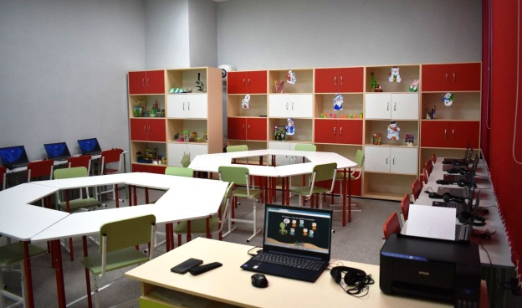
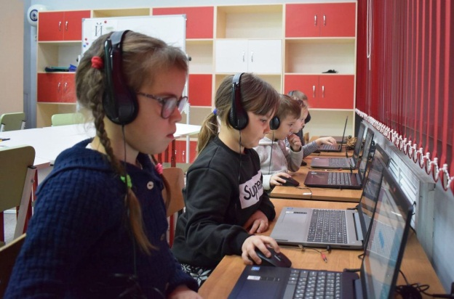
В организации созданы следующие материально-технические условия для детей с ОВЗ:
- создание безбарьерной среды - пандусы при входе в учреждение;
- все занятия для детей с ОВЗ проходят на первом этаже;
оборудован кабинет с интерактивной панелью и 10 рабочих мест с ИКТ для обучающихся;
мультимедиа проекторы в каждом кабинете;
2 интерактивных панели;
кабинет для занятий экспериментальной деятельностью;
туристское снаряжение, веревки, карабины, обвязки;
- наглядные пособия для реализации АДООП.

Slide 8
Психолого-педагогическое сопровождение образовательного процесса - это комплексная деятельность педагогов и специалистов (педагога-психолога, педагога дополнительного образования, воспитателя, логопеда), направленная на решение задач коррекции, компенсации, развития, обучения, воспитания, социализации и адаптации детей с ОВЗ на разных этапах реализации АДООП.
В ходе такого сопровождения решается ряд задач: мониторинг развития индивидуально-личностных характеристик ребенка; помощь (содействие) ребенку в решении актуальных задач развития, обучения и социализации; повышение психолого-педагогической компетентности обучающихся, родителей, педагогов.

Slide 9
Этапы психолого-педагогического сопровождения
I этап. На первом этапе заместитель по УВР и методисты учреждения определяют, перечень адаптированных ДООП, количество заявок, поступивших от родителей, определяют педагогов дополнительного образования, которые имеют необходимые знания, умения, возможности для работы с детьми с ОВЗ. Педагоги и специалисты взаимодействуют с родителями обучающихся с целью изучения индивидуальных особенностей развития ребенка, изучения коллегиального заключения ТПМПК, ИПРА ребенка, рекомендаций по работе с ним.

Slide 10
Этапы психолого-педагогического сопровождения
II этап. На втором этапе составляется модель перспективного и календарного планирования всего обучения. Определяются методы, формы взаимодействия, сроки и предмет взаимодействия со специалистами образовательных учреждений. На начало учебного года синхронизируются темы календарно-тематического планирования по АДООП с планированием воспитателя. Рассматриваются темы и разделы программы и сопоставляются новые слова, которые будут введены в активный и пассивный словарь обучающегося во время реализации АДООП.

Slide 11
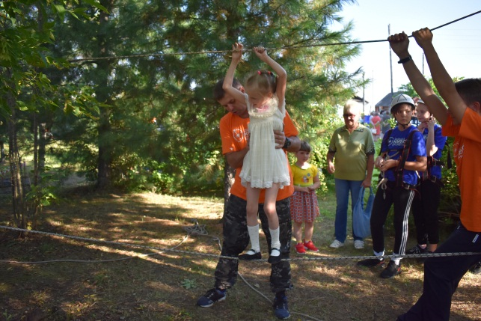
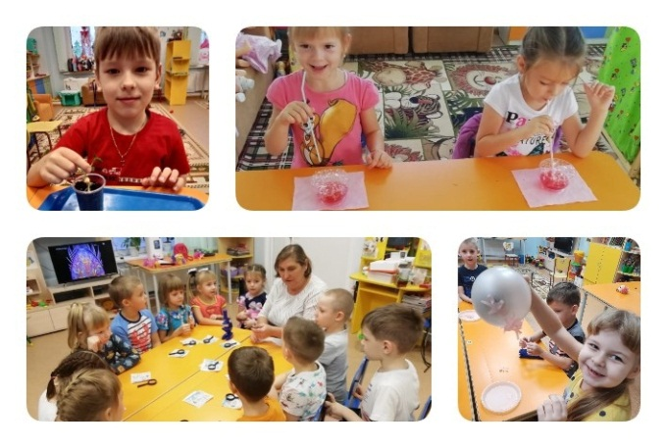
Этапы психолого-педагогического сопровождения
III этап. На третьем этапе проводится непосредственная реализация АДООП. В течение учебного года проводится консультативная работа, которая обеспечивает специальную непрерывную поддержку детей и их родителей.

Slide 12
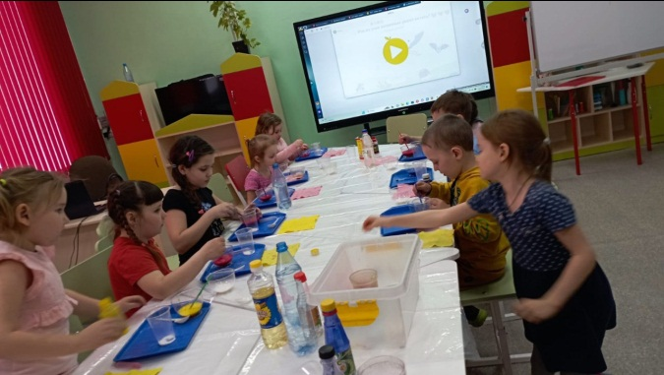
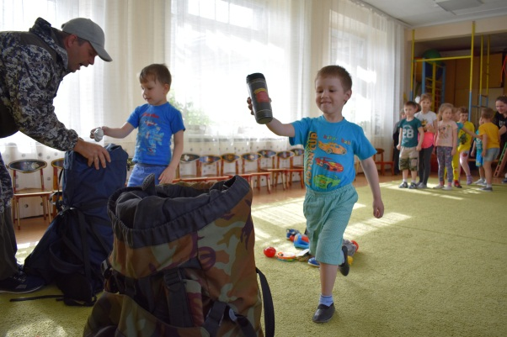
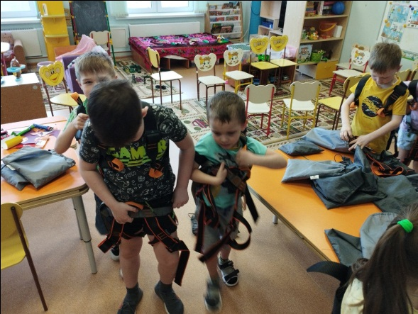
Этапы психолого-педагогического сопровождения
IV этап. В конце учебного года проходит промежуточная аттестация по итогам реализации АДООП. Результаты промежуточной аттестации обсуждаются всеми участниками, что позволяет сделать выводы о положительной динамике и об эффективности совместной работы.

Slide 13
Инклюзивная практика - «Толерантная образовательная среда»
Достаточно глубоко социальное воспитание исследовал А.В. Мудрик, изучая процессы социализации. Он определил ряд необходимых условий для социализации человека. Эти условия организуются в трех сферах: образовании, организации социального опыта человека и индивидуальной помощи ему.
Практика направлена на усиление воспитывающего характера обучения, гармонизацию социального поля ребенка, использование эффективных гуманных воспитательных методов.
Элементы практики применяются на занятиях по адаптированным дополнительным общеобразовательным общеразвивающим программам различной направленности, в проведении воспитательных мероприятий и различных акций со всем контингентом обучающихся нашего учреждения.

Slide 14
Содержание профессиональных действий.
Все действия педагогов и специалистов подчинены следующим правилам:
- принимать индивидуальность детей с ОВЗ, их права на самовыражение и вариативность способов жизни;
- безоценочное восприятие личности другого, способность к децентрации, пониманию другой позиции, точки зрения и т.д.;
- гибкость и адаптивность в общении, умение прощать промахи и ошибки;
- оказывать помощь и поддержку другому человеку в жизненных ситуациях;
- воспитывать такое же отношение своих обучающихся к детям с ОВЗ;
- относится к детям с ОВЗ, как к равным партнерам и участникам образовательного процесса;
- пропаганда отзывчивости, понимания и принятия детей с ОВЗ, инвалидов, как полноценных членов общества.

Slide 15
Этапы реализации:
- анализ контингента детей с ОВЗ в Ермаковском районе (количество, возраст, место проживания, место обучения);
- анализ востребованности программ дополнительного образования для детей с ОВЗ (направленности, цели программ, количество часов и т.д.);
- анализ образования и состава педагогов дополнительного образования, способных реализовывать АДООП (образование, курсы повышения квалификации);
- разработка АДООП согласно востребованности;
- разработка массовых и воспитательных мероприятий, организация конкурсов для детей с ОВЗ, с целью включения их в совместную деятельность с детьми без ОВЗ (по каждому мероприятию);
- реализации АДООП;
- мониторинг освоения обучающимися АДООП и обсуждение результатов всеми участниками реализации.

Slide 16
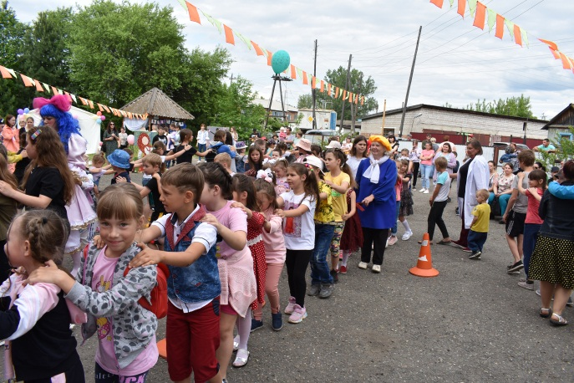
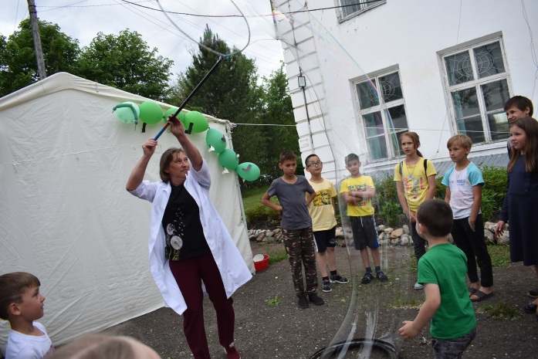
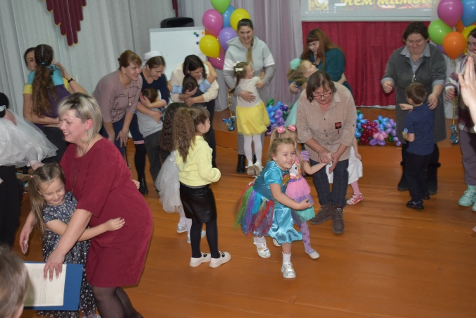
Совместные праздники
Праздник для мам
Центр собирает друзей
День защиты детей

Slide 17
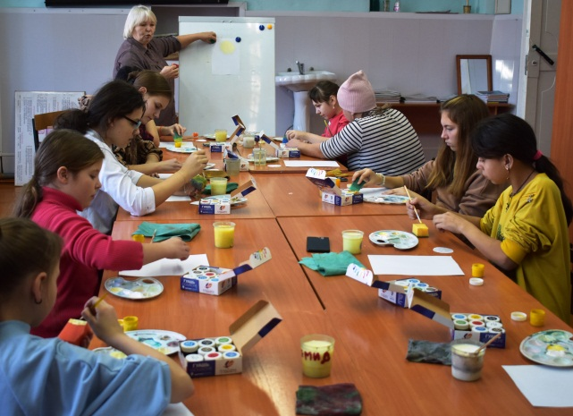
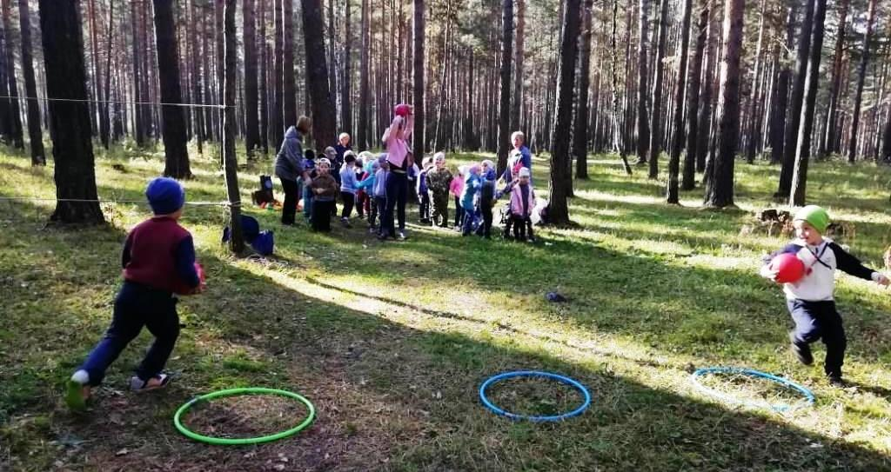
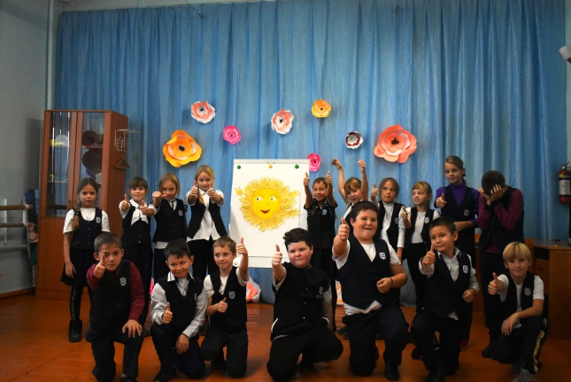
Совместные мероприятия в рамках акции
«Три П: Понимаем, Принимаем, Помогаем»
День дружбы
Мастер-класс «Зимняя ночь»
Туристический слет для маленьких

Slide 18
Методы оценивания
Практика направлена на создание толерантной среды в учреждении. То есть в учреждении среди обучающихся с ОВЗ и не с ОВЗ существуют адекватное самовосприятие и восприятие партнера по общению, творческое мышление, мобильность поведения, эмпатия. Каждый критерий детализируется в ряде характеристик.
Оценка критериев происходит методом наблюдения во время проведения общих мероприятий и заполнением таблицы (мониторинга). При заполнении таблицы выводится уровень развития каждого критерия, и уровень развития толерантной образовательной среды. Оценивание происходит как проявления критериев у обучающихся, так и у родителей и педагогов.
Сводная таблица мероприятия - https://u.to/lKPZHg

Slide 19
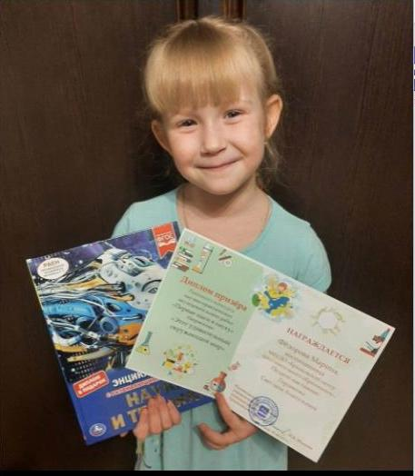
Результаты реализации

